Slide 2
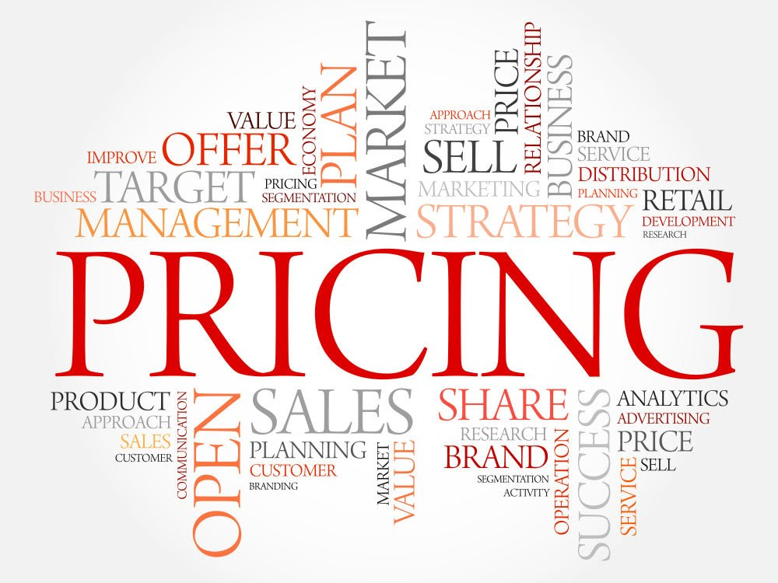
Qué es el precio
En el sentido más estricto, el precio es la cantidad de dinero que se cobra por un producto o servicio.
En términos más amplios, un precio es la suma de los valores que los clientes dan a cambio de los beneficios de tener o usar el producto o servicio

Slide 3
Estrategia de precio
Factores:
Utilidad para el consumidor
Calidad percibida
Imagen creada mediante la publicidad
Disponibilidad para los distribuidores
Nivel de servicios que acompaña el producto
La clave para determinar el precio de un producto es entender el valor que los consumidores perciben de él
Valor
La fijación de precios basada en el valor utiliza las percepciones que tienen los compradores acerca del valor, no en los costos del vendedor, como clave para fijar un precio.

Slide 4
Objetivos de la asignación de precios
Orientados a las ganancias:
Lograr una retribución meta
Maximizar las utilidades
Orientados a las ventas:
Crecer el volumen de ventas
Mantener o acrecentar la participación de mercado
Orientados al status quo
Estabilizar los precios
Hacer frente a la competencia
El precio es el único elemento de la mezcla de marketing que produce ingresos; todos los demás elementos representan costos. El precio también es uno de los elementos más flexibles de la mezcla de marketing

Slide 5
Importancia del precio
El precio de un producto es un factor importante que determina la demanda que el mercado hace de ese producto. El dinero entra en una organización a través de los precios. Es por eso que éste afecta a la posición competitiva de una empresa, a sus ingresos y a sus ganancias netas.
En algunas compañías, la asignación de precios de la administración se enfoca en el volumen de ventas. El objetivo de la asignación de precios puede consistir en incrementar el volumen de ventas o en mantener o acrecentar la participación de mercado de la empresa.

Slide 6
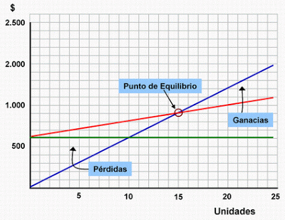
Factores de precios
Los tipos de costos fijos y variables.
Los costos fijos(también conocidos como overhead) son costos que no varían con los niveles de producción o de ventas.
Arriendo
Servicios
Empleados administrativos
Los costos variables varían en proporción directa con el nivel de producción
Materias primas
Comisiones de ventas
El método de fijación de precios más simple es la fijación de precios de costo más margen —sumar un margen de utilidad estándar al costo del producto

Slide 7
Ofrecer una combinación perfecta de calidad y buen servicio a un precio aceptable
Fijación de precios de valor agregado Vincular características y servicios de valor agregado a las ofertas para diferenciarlas y apoyar así precios más altos, en vez de recortar precios para igualar los de la competencia

Slide 8
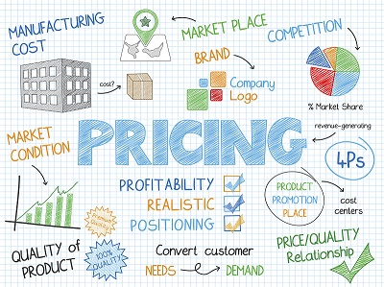
Factores para determinar precios
Programa de precios
Status Quo
Premium
Acciones de los competidores
Análisis del punto de equilibrio
Costos
Elasticidad de la demanda y la oferta
Contribución para lograr la estrategia de marketing

Slide 9
El Precio y el Marketing:
Las decisiones sobre precios constituyen una de las estrategias
centrales del Marketing, debido a:
El precio influye en el nivel de demanda y determina la actividad de la empresa. Estudiar la elasticidad precio de la demanda.
El precio determina la rentabilidad del Producto.
El precio induce a una comparación entre productos y marcas competidoras. Otorga alta visibilidad como elemento constitutivo del producto y genera mayor o menor fidelidad de los mismos.

Slide 10
Elasticidad precio de la demanda
La elasticidad precio de la demanda mide el grado de respuesta de la cantidad demandada de un bien, ante el cambio en el precio de ese mismo bien. Se define como el cambio porcentual en la cantidad demandada dividido el cambio porcentual en el precio.
¿Qué tanto responde la demanda a un cambio en el precio?
Si la demanda casi no varía con un pequeño cambio en el precio decimos que es inelástica.
Si la demanda cambia mucho, es elástica.
Cada precio que la compañía podría cobrar producirá un nivel de demanda distinto. La relación entre el precio que se cobra y el nivel de demanda resultante se muestra en la curva de demanda.

Slide 11
Tipos de mercados
Cuando hay competencia pura: Ningún comprador o vendedor individual imprime un efecto importante sobre el precio vigente en el mercado
En una competencia monopólica o oligopolística : El mercado consiste en muchos compradores y vendedores que comercian dentro de un rango de precios, en vez de con un solo precio de mercado
Cuando hay competencia oligopólica, unas cuantas compañías vendedoras muy sensibles a las estrategias de precios y marketing de sus competidores constituyen el mercado, hay un rango de precios porque quienes venden pueden diferenciar sus ofertas ante quienes compran
En un monopolio puro, una compañía vendedora constituye al mercado. Podría ser un monopolio del gobierno (el servicio postal, por ejemplo), un monopolio privado regulado (una compañía de electricidad)
Los economistas reconocen cuatro tipos de mercados, cada uno de los cuales presenta un reto distinto en cuanto a fijación de precios.

Slide 12
El Precio y el Marketing:
El precio influye en la percepción del producto, por lo cual tiene incidencia en el posicionamiento de la marca.
Desde el punto de vista del Marketing :
“ El precio es un elemento de comunicación entre
la Empresa y su Mercado “

Slide 14
Elementos que inciden en el precio
Racionales
Seguridad
Inversión
Emocionales
Progreso
Status
Estilo de vida
Futuro
Relación costo beneficio

Slide 15
Determinación de precios
Percepciones de valor por parte del cliente
Otras consideraciones internas y externas
Costos del producto
Precio Máximo
No hay demanda
Por arriba
de este precio
Estrategia de marketing, objetivos y mezcla
Naturaleza del mercado y demanda
Estrategias y precios de los competidores
Precio Mínimo
No hay ganancias por debajo de este precio
Fuente: Fundamentos de Marketing de Kotler

Slide 16
Factores para determinar precios
El precio de un producto depende del ciclo de vida por el cual va atravesando el producto es decir su precio variara según se encuentre en la etapa de introducción crecimiento, madurez o declive.
Pero es mucho más complicado cuando el producto que lanzara a compañía es innovador es decir algo un producto nuevo, para esto existen dos estrategias las cuales son:
Fijación de precios por descremado.
Fijación de precio para penetrar en el mercado.

Slide 17
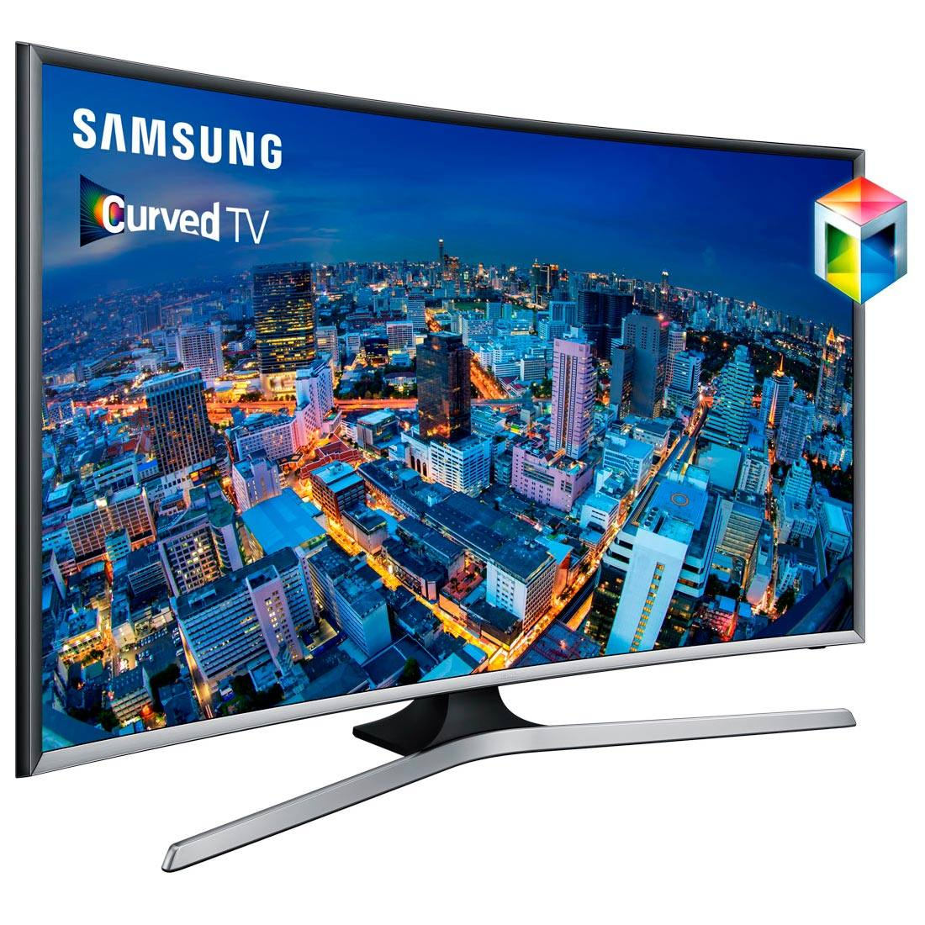
Precios por descremado
Muchas compañías que inventan productos nuevos inicialmente establecen precios altos para “descremar” las ganancias capa por capa del mercado. Samsumg utiliza con frecuencia esta estrategia, llamada fijación de precios por descremado

Slide 18
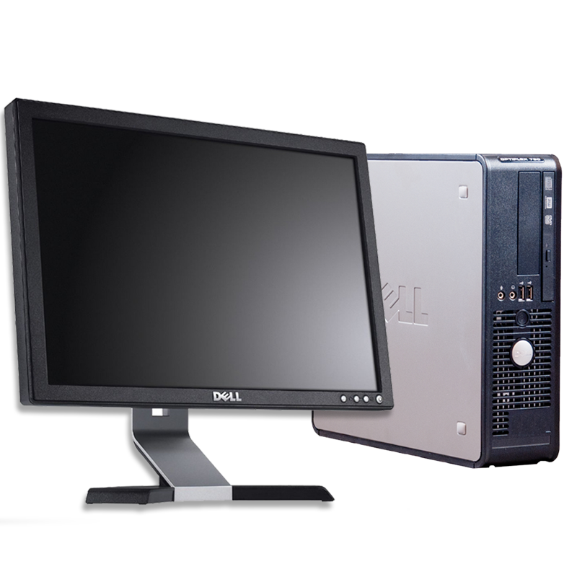
FIJACIÓN DE PRECIOS PARA PENETRAR EN EL MERCADO
E n lugar de fijar un precio inicial alto para dividir en capas segmentos del mercado pequeños pero rentables, algunas compañías utilizan la fijación de precios para penetrar en el mercado.
Fijan un precio bajo inicial con el fin de penetrar en el mercado de manera rápida y profunda
Atraer a un gran número de compradores en muy poco tiempo y conseguir una participación de mercado importante
El elevado volumen de ventas hace que los costos bajen, y esto permite a la compañía bajar sus precios todavía más.
Dell la usó para entrar en el mercado de computadoras personales al vender productos de alta calidad a través de canales directos de más bajo costo

Slide 19
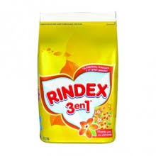
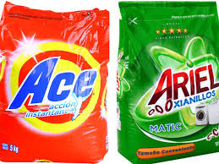
FIJACIÓN DE PRECIOS PARA LÍNEA DE PRODUCTOS
Las compañías desarrollan, por lo regular, líneas de productos en lugar de productos individuales.

Slide 20
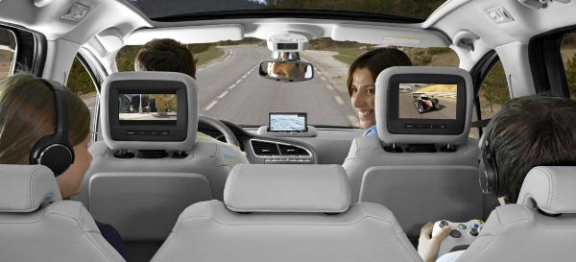
FIJACIÓN DE PRECIOS PARA PRODUCTO OPCIONAL
Muchas compañías utilizan la fijación de precios para producto opcional al ofrecer productos opcionales o accesorios junto con su producto principal

Slide 21
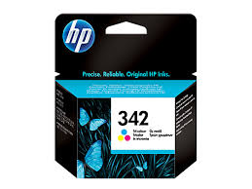
FIJACIÓN DE PRECIOS PARA PRODUCTO CAUTIVO
Las compañías que fabrican artículos que se tienen que usar junto con un producto principal utilizan la fijación de precios para producto cautivo.
Algunos ejemplos son las cuchillas para afeitar, los juegos de video, y los cartuchos de tinta y toner para impresora

Slide 22
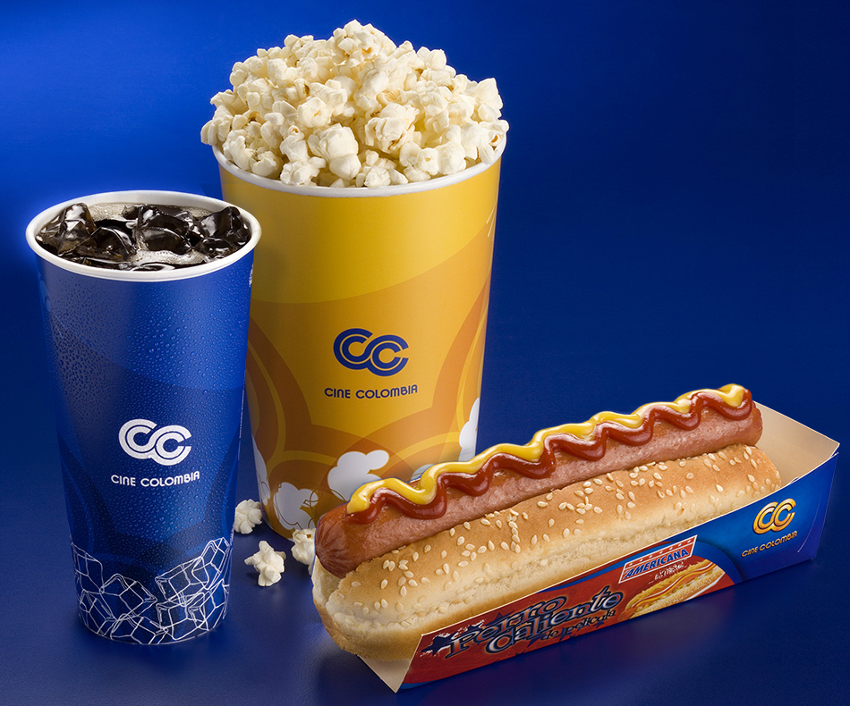
Precios cautivos
En el caso de los servicios, la estrategia se conoce como fijación de precios en dos partes. El precio del servicio se desglosa en una cuota fija más una tarifa de consumo variable
Los cines cobran la entrada y generan ganancias adicionales por las concesiones. Las compañías de telefonía celular cobran una tarifa por el plan de llamadas básico, y luego cobran por los minutos que sobrepasen el número de llamadas incluidas en el plan

Slide 23
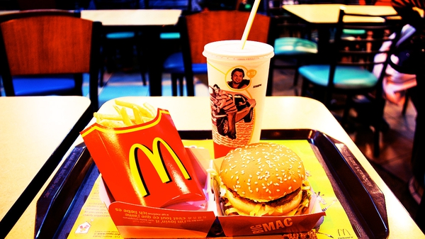
FIJACIÓN DE PRECIOS PARA PAQUETE DE PRODUCTOS o COMBOS
cuando usan la fijación de precios para paquete de productos, las compañías combinan varios productos y ofrecen el paquete a un precio reducido

Slide 24
FIJACIÓN DE PRECIOS DE DESCUENTO Y COMPENSACIÓN
La mayor parte de las compañías ajusta su precio básico para recompensar a los clientes por ciertas respuestas, como pagar anticipadamente sus facturas, comprar grandes cantidades o comprar fuera de temporada. Estos ajustes en el precio, llamados descuentos y compensaciones, pueden asumir múltiples formas.
Las compensaciones son otro tipo de reducción con respecto al precio de lista. Por ejemplo, las compensaciones a cambio son reducciones en el precio que se otorgan a quienes entregan un artículo viejo al comprar uno nuevo

Slide 25
FIJACIÓN DE PRECIOS SEGMENTADA
Las compañías a menudo ajustan sus precios básicos al considerar las diferencias entre clientes, productos, y lugares. En la fijación de precios segmentada, la compañía vende un producto o servicio a dos o más precios, aunque la diferencia en los precios no se basa en diferencias en los costos.
“las compañías venderán el producto adecuado a los consumidores adecuados en el tiempo adecuado por el precio adecuado”

Slide 26
FIJACIÓN DE PRECIOS PSICOLÓGICA
El precio dice algo acerca del producto. Por ejemplo, muchos consumidores utilizan al precio para juzgar la calidad. Un frasco de perfume de 100 dólares tal vez sólo contenga producto con un costo de 3 dólares, pero algunas personas están dispuestas a pagar los 100 dólares porque este precio indica algo especial
Los consumidores normalmente perciben a los productos de precio más alto como de mejor calidad

Slide 27
FIJACIÓN DE PRECIOS PROMOCIONAL
Con la fijación de precios promocional, las compañías asignan temporalmente a sus productos precios ubicados por debajo del precio de lista, y a veces incluso por debajo del costo, para crear emoción y urgencia por la compra

Slide 28
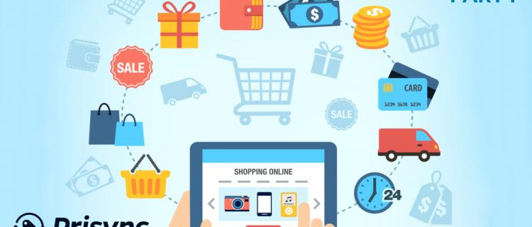
FIJACIÓN DE PRECIOS GEOGRÁFICA
L as compañías también deben decidir qué precios cobrarán por sus productos a los clientes situados en diferentes partes del país o del mundo
Depende de distancias
Fletes
Segmentos de compra

Slide 29
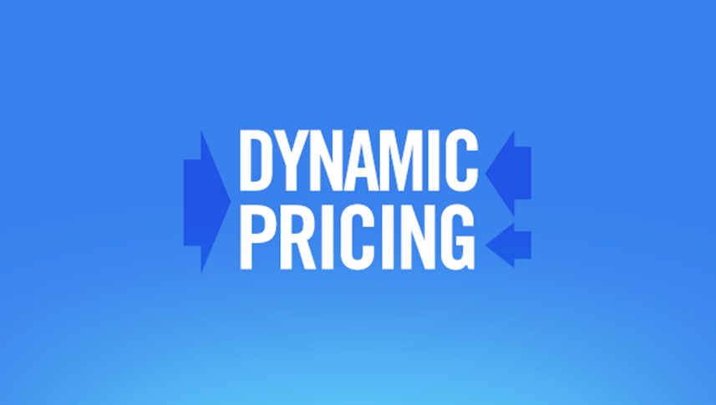
FIJACIÓN DE PRECIOS DINÁMICA
Usando la fijación de precios dinámica, ajustan los precios continuamente para satisfacer las necesidades y características de clientes y situaciones individuales

Slide 30
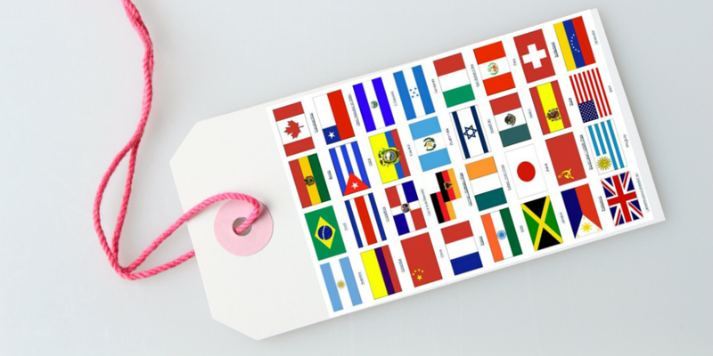
FIJACIÓN DE PRECIOS INTERNACIONAL
Las compañías que venden internacionalmente sus productos deben decidir qué precios cobrarán en los diferentes países donde operarán.

Slide 31
Precio
Calidad del producto
Alto
Estrategia Superior
Estrategia de cobro en exceso
Precio Medio
Estrategia de valor alto
Estrategia de valor medio
Precio Bajo
Estrategia de valor superior
Estrategia de valor medios
Estrategia de ganancia violenta
Estrategia de economía falsa
Estrategia de economía

Slide 32
Los Canales de Distribución

Slide 33
La producción y entrega de un producto o servicio a los compradores requiere crear relaciones no solamente con los clientes, sino también con proveedores y revendedores clave en la cadena de suministro de la compañía

Slide 34
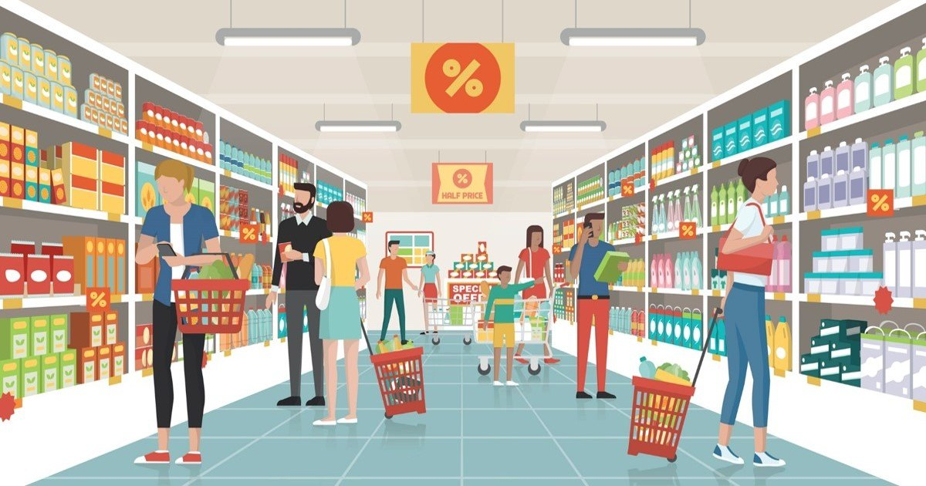
Concepto de Canales de Distribución
Son los cauces a través de los cuales se colocan los productos o servicios en manos del cliente final o consumidor.
Es una estructura formada por productores, distribuidores y detallistas, mediante los cuales el producto o servicio se comercializa.
Conjunto de actividades destinadas a acercar de la manera más eficaz el producto desde el fabricante al consumidor final.

Slide 35
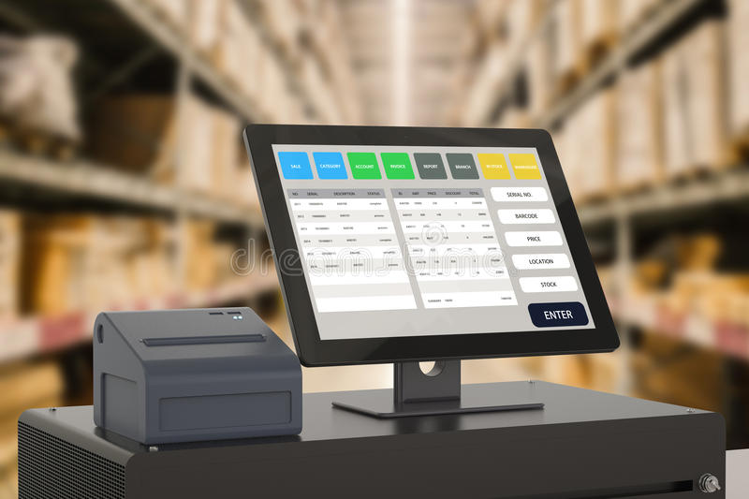
Tipos de Canales
Canal directo: El proveedor entra en contacto directo con el usuario, frecuente en productos agrícolas o por parte de empresas como AVON
Indirectos: Existen intermediarios entre el proveedor y el usuarios o consumidor final

Slide 36
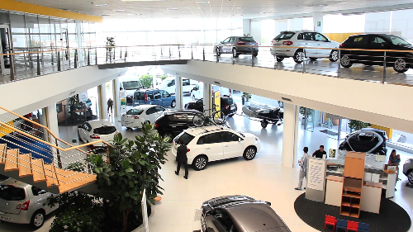
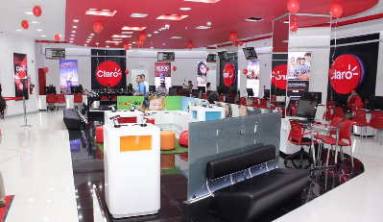
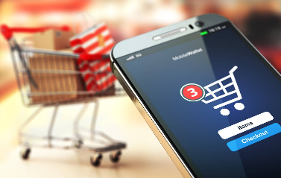
Cadena de distribución
Depende de gran manera del tipo de empresa o de negocio
Consumo masivo
Productos de alto valor
Servicios
Servicios especializados
Productos Industriales
Distribución Internacional

Slide 37
Claves en las políticas de distribución
La elección del canal de distribución condiciona el marketing
El cliente es multicanal

Slide 38
Productos de consumo masivo
Punto de venta propio
Venta directa
Punto de venta propio
Vendedores directos
Ventas telefónicas
Ventas por Internet
Intermediarios
Red de Distribución
Propia
Terceros
Distribuidores mayoristas
Minoristas
Supermercados
Almacenes de cadena
Superetes
Tiendas de barrio / canal tradicional
Quioscos
Carritos
Venta informal, venta ambulante
Venta telefónica
Venta por Internet
Canal Moderno

Slide 39
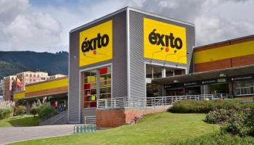
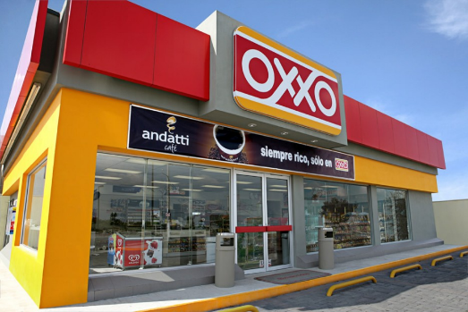
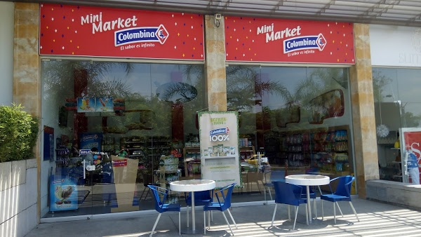
Tipos de canales
Mayoristas: Hacen la venta al por mayor
Detallistas: Ponen los productos en manos del consumidor
Canal largo
Fabricante
Mayorista
Minorista
Cliente final
Canal Medio
Fabricante
Minorista
Cliente final
Canal Corto
Cliente Final

Slide 40
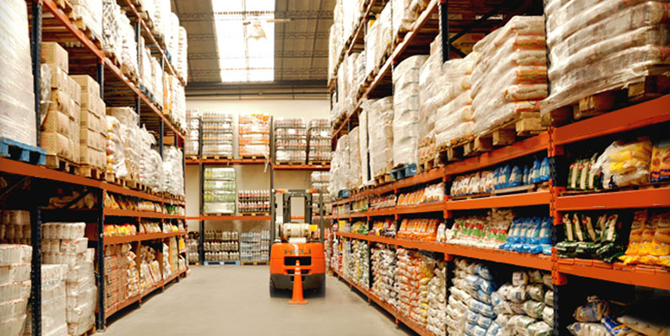
Tipos de Canales / Mayoristas
Una compañía que compra productos a granel de muchos fabricantes y luego revende volúmenes más pequeños a revendedores o minoristas. Un distribuidor lleva inventario; cuando un revendedor o minorista se queda sin stock, llaman al distribuidor.
Al vender a un distribuidor, puede llegar a un amplio mercado muy rápidamente, dependiendo del enfoque de la industria del distribuidor y la lista de clientes.

Slide 41
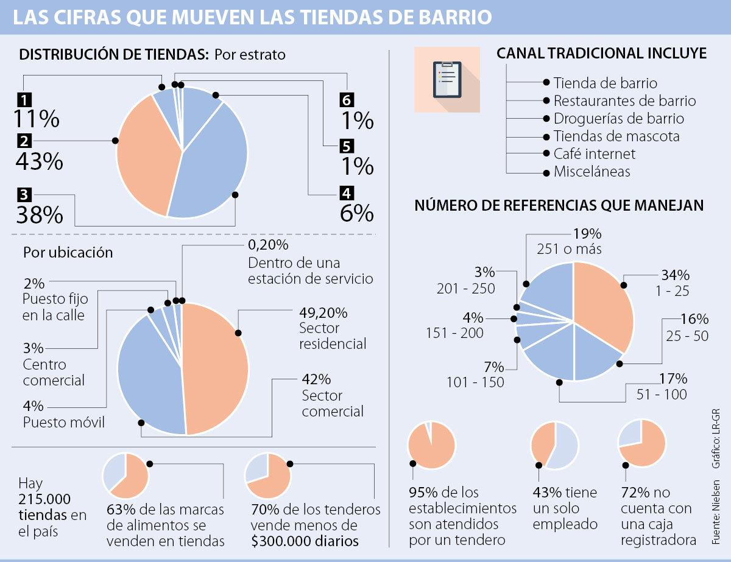
La tienda de barrio la protagonista en los estratos bajos

Slide 42
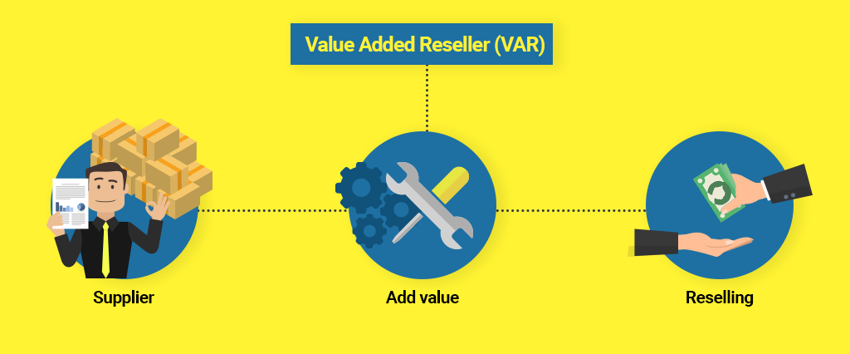
Tipos de canales / de valor agregado
Un VAR trabaja con los usuarios finales para proporcionar soluciones personalizadas que pueden incluir múltiples productos y servicios de diferentes fabricantes.
Por ejemplo, un VAR puede tener un cliente que necesita un nuevo sistema implementado; el VAR decide qué necesita el cliente y luego compra los productos necesarios de un distribuidor o un fabricante individual. El VAR instala y brinda servicios al sistema
Una empresa de software ofrece una plataforma de código abierto como un servicio que incluye soporte al cliente y una garantía de tiempo de actividad
Vendedores de software ya aplicaciones. Por ejemplo distribuidores de Microsoft

Slide 43
Tipos de canales / Consultores
Un consultor desarrolla relaciones con empresas y brinda servicios muy específicos o amplios. Estos consultores pueden recomendar un producto o servicio de un fabricante, o simplemente comprarlo para ofrecer una solución para el cliente.
Una relación de consultor es esencialmente la misma que una relación VAR: necesita construir su red, proporcionar herramientas para que la red venda sus soluciones y cumplir con los pedidos a pedido

Slide 44
Tipos de canales /agentes
Agentes de ventas, representantes de la firma
Básicamente puede externalizar su equipo de ventas para una industria en particular si así lo desea.
Un "representante del fabricante" es una empresa que vende productos de diferentes fabricantes a un grupo de clientes similares en un territorio específico. Por lo general, no llevan inventario; funcionan como un representante de ventas normal y ganan comisiones cuando hacen un pedido con usted para un cliente en su territorio

Slide 45
Tipos de canales / Dealer/ Comerciante
Una compañía o persona que compra inventario de un fabricante o distribuidor y luego lo revende a un usuario final. Un distribuidor puede vender a través de un espacio comercial, un catálogo, un sitio web o a través de un equipo de ventas que llama a clientes potenciales

Slide 46
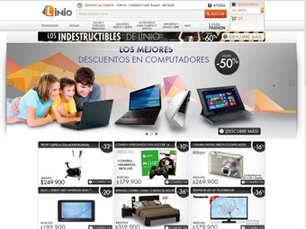
Tipos de canales / Retail
Canal Moderno
Canal Tradicional
Los minoristas venden directamente a los usuarios finales a través de una tienda física y / o sitio web.
Dependiendo del enfoque de la tienda, los representantes de ventas pueden o no tener una amplia capacitación y conocimiento sobre los productos individuales que venden.
Canal Virtual

Slide 47
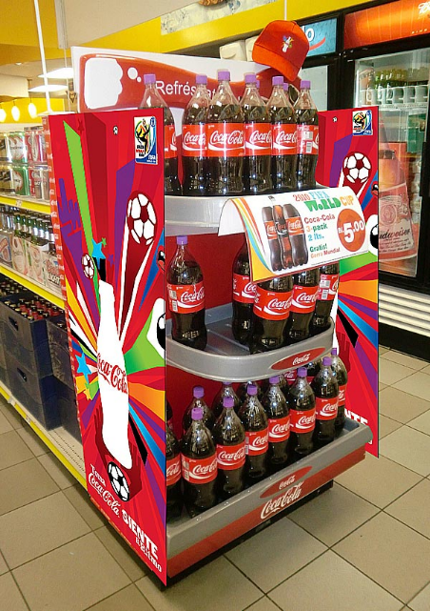
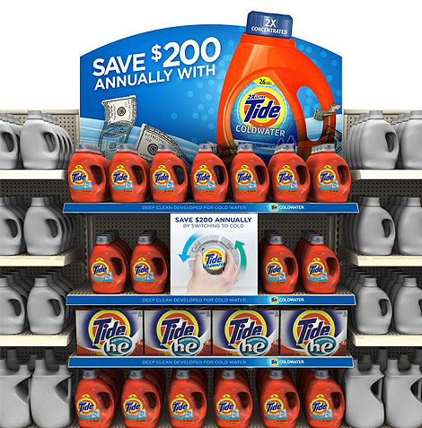
Tipos de canales / Retail
Puede vender directamente a un minorista; también puede venderle a un distribuidor que venda a varios minoristas.
Puede vender productos o servicios a través de un minorista, si el comercio minorista es una buena forma de llegar a sus usuarios finales.
Sea creativo al pensar en estas oportunidades. Es posible que pueda configurar una tienda dentro de la tienda, ofrecer servicios a los clientes del minorista y / o ejecutar una amplia variedad de promociones.

Slide 48
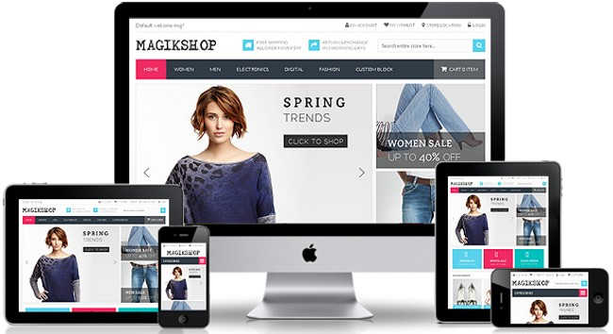
Tipos de canales / Internet / e-commerce
Venta directamente a los usuarios finales desde el sitio web.
Dado que usted está manejando el procesamiento de pedidos y el inventario, y enviando el producto al usuario final, su sitio web necesitará un motor de comercio electrónico completo que debe integrarse lo más posible en su base de datos de inventario.
Es posible que también necesite tenerlo integrado a su software de administración de relaciones con los clientes para la administración de cuentas y el servicio al cliente. (CRM)

Slide 49
Tipos de canales / Ventas por catálogo
Vendes directamente a tus usuarios finales y compran en un catálogo. Los pedidos típicos de catálogo se realizan a través del teléfono o el fax, por lo que necesitará un departamento para tomar pedidos.

Slide 50
Trade Marketing
En términos simples, el trade marketing es el marketing dirigido a los canales de distribución.
Nace formalmente en Estados Unidos a finales de los ochenta como una necesidad de crear una colaboración más estrecha entre los grandes distribuidores minoristas y los fabricantes o productores de bienes.
Esto con el fin de coordinar mejor diferentes actividades dentro del punto y así lograr la satisfacción del cliente mejorando al tiempo la rentabilidad para ambas partes.

Slide 51
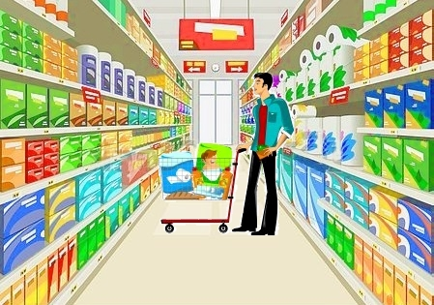
Actividades del Trade Marketing
Cuidar la exhibición de los productos y llevar a cabo tareas relacionadas con merchandising que permitan crear estímulos favorables e influir en la decisión de compra de las personas.
Realizar actividades de impulso a través de promotoras que den a conocer el producto a los clientes y les brinden información sobre el mismo (actividades de impulso)

Slide 52
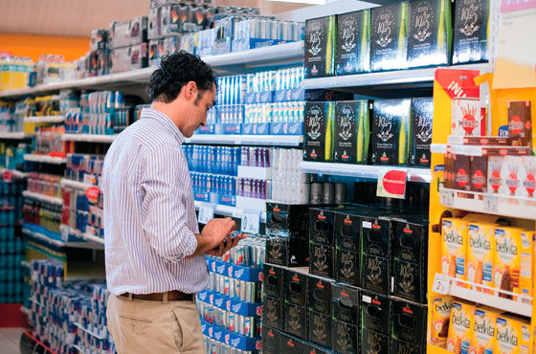
Actividades del Trade Marketing
Llevar a cabo activaciones y eventos promocionales que ayuden a crear experiencias de compra agradables para los clientes y les ayuden a las marcas a crear vínculos emocionales con ellos (fidelización).
Crear incentivos para lograr prueba de producto (tipo promociones, descuentos o concursos).
A partir de la colaboración con los distintos canales, obtener información sobre el mercado y los hábitos de consumo de los clientes. Así permite hacer mejoras en los productos al obtener feedback del mercado y tener un mejor conocimiento de la demanda que ayuda a hacer una mejor gestión de los inventarios.

Slide 53
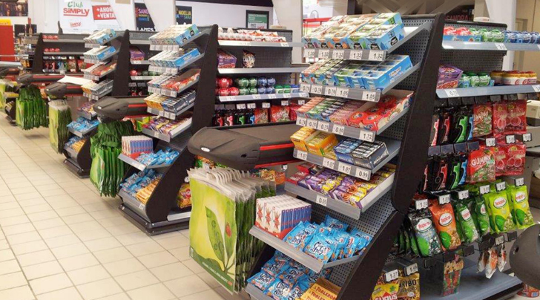
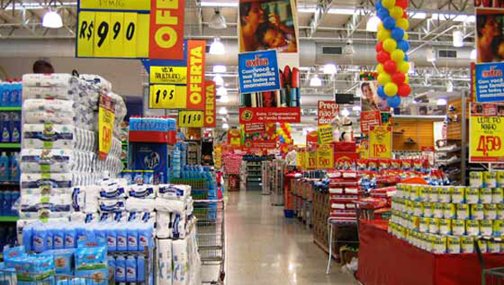
Actividades del Trade Marketing
Establece mecanismos para aprovechar la compra por impulso (la cual tiene una incidencia importante en las ventas de los distribuidores minoristas) e incrementa la transacción promedio de los compradores a través de la creación de combos o paquetes.
Se encarga de manejar las políticas de precios establecidas para los canales.

Slide 54
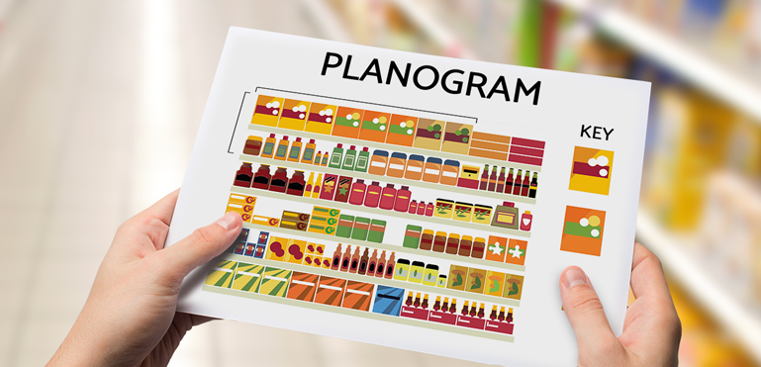
Category Management
El área de Category Management también es conocida como Administración de Categorías: “Los socios comerciales retailer y proveedor colaboran en un proceso continuo para determinar el punto óptimo en precio, promoción, acomodo en anaquel y surtido para maximizar la rentabilidad y la satisfacción del shopper.”

Slide 55
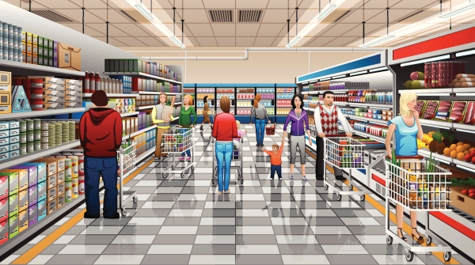
Category Management
Optimiza el trabajo en conjunto de los retailers y fabricantes para lograr la satisfacción del consumidor, capitalizando la información y la tecnología.
Opera las categorías como unidades independientes de negocio, logrando optimizar el desempeño en tienda de los productos.
Alinea los planes de mercadotecnia del retailer y del fabricante.
Incrementa las ventas de la categoría a través de un surtido óptimo, inventario, precios y promociones.

Slide 56
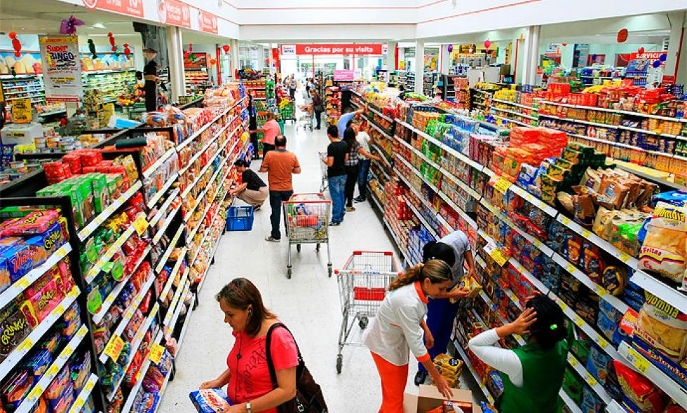
Estrategia de Canales de Distribución
Canales de marketing y administración de la cadena de suministro

Slide 57
Naturaleza e importancia de los canales de marketing
Pocos productores venden sus bienes directamente a los usuarios finales. En vez de eso, usan intermediarios para llevar sus productos al mercado.
Tratan de crear un canal de marketing (o canal de distribución) —un conjunto de organizaciones independientes que participan en el proceso de poner un producto o servicio a disposición del consumidor o de un usuario industrial.

Slide 58
La Estrategia de Comunicación

